Slide 1
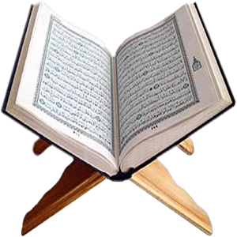
تفسير سورة مريم
الآيات من (16-21)

Slide 3
معاني الكلمات
معناها | الكلمة
اعتزلت و تنحت | انتبذت
زانية | بغيا
علامة | آية

Slide 4
تفسير و فوائد الآيات
من فوائد الآيات

Slide 6
تجدنا في جوجل

Slide 7
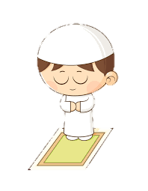
من فوائد الآيات

Slide 8
من فوائد الآيات

Slide 9
من فوائد الآيات

Slide 10
التقويم
س1: بين معاني الكلمات التالية
اعتزلت
انتبذت
ساترا
حجابا
صحيحا
سويا
صالحا طاهرا من الذنوب
زكيا

Slide 11
س2: ما المراد بكلمة اروح في قوله تعالى( فأرسلنا إليها روحنا)؟
جبريل عليه السلام
س3:استخرج فائدة من قوله تعالى: (إني أعوذ بالرحمن منك إن كنت تقيا)؟
التقوى من أعظم الأسباب التي تحول بين الإنسان وارتكاب الفواحش

